Slide 1
一、软件测试环境
二、软件测试计划
三、软件缺陷管理
四、软件配置管理
第五部分 软件测试管理

Slide 2
软件测试计划
测试计划目标与主题
测试软件需求
测试策略
测试环境
测试管理
测试计划编写

Slide 3

测试计划的目标
如果测试员之间不交流计划测试的对象，需要什么资源，进度如何安排，整个项目就很难成功。
软件测试计划——是软件测试员与产品开发小组交流意图的主要方式。
测试计划的目标是：
  规定测试活动的范围、方法、资源和进度；
  明确正在测试的项目、要测试的特性、要执行的测试任务、每个任务的负责人，以及与计划相关的风险。

Slide 4
认清测试计划文档的作用
根据IEEE的标准，测试计划采用的形式是书面文档。这虽然很重要，但是并不是测试计划的全部内容。
测试计划只是创建详细计划过程的一个副产品，重要的是计划过程，而不是产生的结果文档。
如果计划工作的目标从建立文档转移到建立过程，从撰写测试计划到计划测试任务，就不会存在束之高阁的文档了。
因此测试计划过程的最终目标是交流（而不是记录）软件测试小组的意图、期望，以及对将要执行的测试任务的理解。

Slide 5
测试计划主题
因此本章不强调测试计划模板。
取而代之的是要遵循一系列重要主题的清单，该清单应该在整个项目小组——包括所有的测试员中全面讨论、相互沟通并达成一致。
这比测试计划模版更加重要。

Slide 6

测试计划主题——高级期望
测试过程中第一个论题是定义测试小组的高级期望。
  测试计划过程和软件测试计划的目的是什么？
  ——不但测试人员要清楚，还要保证程序员、文档编写人员、管理部门都要知道。
  因为测试要获得他们的同意和支持。

Slide 7

测试计划主题——高级期望
  测试的是什么产品。因为软件产品不断的升级换代，下一版本是完全重写呢，还是维护升级呢？它是一个独立的程序还是有若干个小程序构成的？它是自行开发的还是第三方开发的？
  产品的质量和可靠性目标是什么？如销售代表说软件运行要尽量快（怎么快）；程序员说软件要使用最酷（何为酷）的技术；产品支持说软件不能有引起任何（什么程度）冲突的缺陷，等等，这些都要有一致通过的定义。

Slide 8
测试计划主题——人、地点和事
测试计划需要明确在项目中工作的人，他干什么，怎样和他联系。
  因为测试小组有可能跟所有的人都需要打交道。
  内容包括人员姓名、职务、地址、电话号码、电子邮件地址和职责范围。
  还要包含相关文档放在哪里？
  如果在执行测试时硬件不可缺少，那么它放在哪里、如何得到？
  如果有进行配置测试的外部测试实验室，那么它们具体在哪里？
  找到所有的问题，把它们记录下来。

Slide 9
测试计划主题——定义
请回顾软件缺陷的定义。
它为我们认清缺陷的本质和识别缺陷提供了依据。
如果程序员、测试员和管理部门对定义未能达成一致，争执在所难免。

Slide 10
测试计划主题——定义
下面列出一些常用术语的清单，旨在说明全体人员了解其含义的重要性：
  构造：程序员放在一起需要测试的代码和内容的搜集。测试计划应该定义构造的频率（每天、每周）以及期望的质量等级。
  测试发布文档：程序员发布的文档。
    对每一个构造都声明新特性、不同特性、修复问题和准备测试的内容。

Slide 11
测试计划主题——定义（CONT）
  Alpha版：意在对少数主要客户和市场进行数量有限的分发，用于演示目的的早期构造。使用alpha版的所有人必须了解其确切内容和质量等级。
  Beta版：意在向潜在客户广泛分发的正式构造。进行beta测试的原因需要定义。

Slide 12
测试计划主题——定义（CONT）
  说明书完成：说明书预计完成并且不再更改的日程安排。虽然不可能非常精确，但是它确实应该设定，以后只能进行控制范围内的小改动。
  特性完成：程序员不再向代码增加新特性，并集中修复缺陷的日期安排。
  软件缺陷会议：由测试经理、项目经理、开发经理和产品支持经理组成的团队，每周召开会议审查软件缺陷，并确定哪些需要修复，应该如何修复。软件缺陷会议是在测试计划中建立质量和可靠性目标的主要措施之一。

Slide 13
测试计划主题——团队之间的责任
有时确认职责划分非常麻烦，有些任务有多个负责者，一个负责人可能同时负责多个任务。
划分团队之间责任的有效方法是构造 17-1所示的简表。其中“*”表示任务的责任者，“-”表示任务的参与者，空白表示不负责该任务。

Slide 14
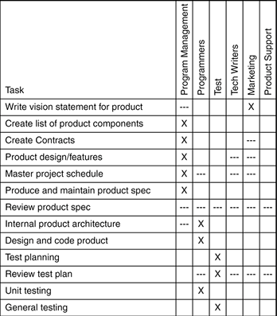

Slide 15
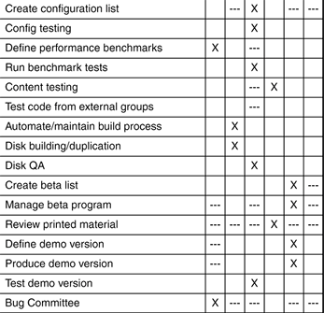

Slide 16
测试计划主题——哪些要测试，那些不要测试
有些软件产品中包含某些内容不必测试。
  以前发布过或者测试过的软件部分
  来自其他软件公司（如外包公司）并已经测试过的内容
如果某部分内容不需要测试，需要阐明这样做的理由，因为这是风险。

Slide 17
测试计划主题——测试的阶段
要计划测试的阶段，测试小组就会查看预定的开发模式，并决定在项目期间是采用一个测试阶段还是分阶段测试。
在边写边改的开发模式中只有一个测试阶段。
在螺旋模型中可能有若干测试阶段，其中计划测试就是一个。

Slide 18
测试计划主题——测试的阶段
与测试阶段相关联的两个重要概念是进入和退出规则。
每一阶段都必须有可观定义的规则，明确定义本阶段的结束，下一阶段开始。
  如说明书审查阶段可能在正式说明书审查公布时结束。
  Beta测试阶段可能在测试员完成验收测试时开始。

Slide 19
测试计划主题——测试策略
定义测试策略与定义测试阶段相关联。
测试策略描述测试小组用于测试整体和每个阶段的方法，决定使用黑盒还是白盒，或是两种方式结合使用，用在软件的什么部分，怎么运用？

Slide 20
测试计划主题——测试策略
如某些产品适合手工测试，而其他部分适合动态测试。如果使用工具，那么怎么获得？当然你还可以选择把整个测试工作外包给专业测试公司等等。
测试策略的决策问题，责任重大，非同小可，要有经验相当丰富的测试员来做。

Slide 21
测试计划主题——资源需求
计划资源需求是确定实现测试策略的必要过程。在项目测试期间可能用到的所有资源都要考虑：
  人员：数量、经验和专长？全职、兼职？
  设备：计算机、测试硬件、工具等
  办公室和实验空间
  软件：
  外包测试公司：用他们吗？怎么用？
  其他配备
项目后期想要获取资源非常困难。

Slide 22
测试计划主题——测试员的任务分配
一旦定义了测试阶段、测试策略和资源要求，这些信息加上产品说明书就可以分配每个测试员的任务。
与团队之间的责任划分不一样，测试员的任务分配指的是，明确测试员负责软件的那些部分、那些可测试特性。
责任分配的越详细，就越能确保每一部分都有人测试，每一个测试员都明确自己负责什么，并且有足够的信息开始设计测试用例。

Slide 23
测试计划主题——测试员的任务分配
写字板程序的高级任务分配
测试员 | 测试任务分配
AI | 字符格式：字体、大小、颜色、样式
Sarah | 布局：项目符号、段落、制表位、换行
Luis | 配置和兼容性
Jolie | 用户界面：易用性、外观、辅助特性
Valerie | 文档：在线帮助、滚动帮助
Ron | 压力和负载

Slide 24
测试计划主题——测试进度
测试进度需要以上所述的全部信息，并将其反映到整个进度安排中。
测试进度非常重要，有时甚至会根据测试进度决定砍掉产品的一些特性，或者推迟到下一版本中推出。
测试工作的进度安排通常都不是平均分布的，因为测试任务的数量、人员的数量和测试花费的时间随着项目的进展不断增长，在产品发布之前会形成短期的高峰。

Slide 25
测试计划主题——测试进度（CONT）
持续增长的结果是测试进度受到先前事件的影响越来越大。即产生进度破坏的问题。
有效的解决进度破坏问题的方式是：避免定死启动和停止任务的时间。

Slide 26
测试计划制订过程
分析和测试软件需求
定义测试策略
定义测试环境
定义测试管理
编写和审核测试计划

Slide 27
测试计划要点
测试活动进度综述，可供项目经理产生项目进度时参考；
测试方法，包括测试工具的使用；
测试工具，包括如何和何时获取工具；
实施测试和报告结果的过程；
系统测试进入和结束准则；

Slide 28
测试计划要点
设计、开发和执行测试所需的人员；
设备资源：需要什么样的机器和测试基准；
恰当的测试覆盖率目标；
测试所需的特殊软件和硬件配置；
测试应用程序策略；
测试哪些特性，不测试哪些特性；
风险和意外情况计划。

Slide 29
测试计划：考虑测试内容
  系统功能
  用户界面
  系统性能
  负载测试
  强化测试
  容量测试
  配置测试
  安装测试

Slide 30
测试软件需求
需求分析过程
  收集用户需求
  编写需求定义文档
  编写软件功能说明
  编写软件需求跟踪矩阵
  审核软件需求文档

Slide 31
测试策略
测试策略考虑的问题：
  测试范围
  测试方法
  测试标准
  测试工具

Slide 32
确定测试范围
测试过度，则在测试覆盖中存在大量冗余；测试范围过小，则存在遗漏错误的风险。
定义测试范围是一个在测试时间、费用和质量风险之间寻找平衡的过程。
通过分析产品的需求文档识别哪些需要被测试。
测试范围不能仅仅由测试人员来确定。

Slide 33
定义测试范围需要考虑下列一些因素：
  首先测试最高优先级的需求。
  测试新的功能和代码或者改进的旧功能。
  使用等价类划分来减小测试范围
  重点测试经常出问题的地方

Slide 34
确定测试范围方法
可采用提问单的方式来确定测试范围
  哪些功能是软件的特色？
  哪些功能是用户最常用的？
  如果系统可以分块卖的话，哪些功能块在销售时最昂贵？

Slide 35
确定测试范围方法
可采用提问单的方式来确定测试范围
  哪些功能出错将导致用户不满或索赔？
  哪些程序是最复杂、最容易出错的？
  哪些程序是相对独立，应当提前测试的？
  哪些程序最容易扩散错误？
  哪些程序是全系统的性能瓶颈所在？
  哪些程序是开发者最没有信心的？

Slide 36
选择测试方法
在不同的开发阶段，需要选择不同的测试方法。
在瀑布生命期模型中不同的阶段可以选择的不同的测试方法：
  需求分析阶段：静态测试
  概要设计与详细设计阶段：静态测试
  编码和单元测试阶段：静态测试和动态测试、白盒测试
  集成测试阶段：动态测试、白盒测试、黑盒测试
  系统测试阶段：动态测试、黑盒测试
  验收测试阶段：动态测试、黑盒测试

Slide 37
定义测试标准
定义测试标准的目的是设置测试中遵循的规则。
需要制订以下几种标准：
  测试入口标准
  测试出口标准
  测试暂停与继续标准

Slide 38
制订测试标准常用规则（一）
基于测试用例的规则
  当测试用例的不通过率达到某一百分比时，则拒绝继续测试。
  优点是适用于所有的测试阶段
  缺点是太依赖于测试用例。

Slide 39
制订测试标准常用规则（一）
基于“测试期缺陷密度”的规则
  “测试期缺陷密度”：测试一个CPU小时发现的缺陷数。
  如果在相邻n个CPU小时内“测试期缺陷密度”全部低于某个值m时，则允许正常结束测试。

Slide 40
制订测试标准常用规则（二）
基于“运行期缺陷密度”的规则
  “运行期缺陷密度”：软件运行一个CPU小时发现的缺陷数
  如果在相邻n个CPU小时内“运行期缺陷密度”全部低于某个值m时，则允许正常结束测试。

Slide 41
选择自动化测试工具
选择自动化测试工具需要注意以下几方面：
  并不是所有的测试工作都可以由测试工具来完成
  并不是一个自动化工具就可以完成所有的测试
  使用自动化工具本身也是需要时间的，这个时间有可能超过手工测试的时间
  如果测试人员不熟悉测试工具的使用，有可能不能更多发现软件错误，从而影响测试工作质量
  自动化测试工具并不能对一个软件进行完全的测试
  购买自动化测试工具，有可能使本项目的测试费用超出预算

Slide 42
测试环境
测试环境的环境项
计算机平台
操作系统
浏览器
软件支持平台
外部设备
网络环境
其它专用设备

Slide 43
测试管理
在测试管理方面，需要考虑的主要问题包括：
  选择缺陷管理工具和测试管理工具
  定义工作进度
  建立风险管理计划

Slide 44
缺陷工具和管理工具的选择
在测试计划阶段，需要确定用什么工具进行测试管理和缺陷管理。如TestDirector或 Bugzilla等。
在执行测试的过程中，缺陷管理工具和测试管理工具并不是必须的。但多数公司都会使用缺陷管理工具。

Slide 45
定义工作进度
定义工作进度的过程
确认工作任务
估算工作量
编写进度计划

Slide 46
确认工作任务
工作任务可以分为两类，一类是可以直接和需求文档对应起来的，另外一类和需求文档没有直接的关联。
在需求文档中，描述了软件的功能性需求和非功能性需求，对需求中的每一个条目，都应该有相应的测试工作与之对应起来。
确认好测试任务后，还应该排列这些任务的优先级。

Slide 47
与需求文档没有直接关联的任务：
执行测试时设置和配置系统
开发和安装专用测试工具
学习使用测试工具
定制测试工具
将测试用例编写为脚本或数据文件
重新运行以前没通过的测试用例
产生测试报告和测试总结文档
编写测试计划
编写质量报告、缺陷报告
人员培训
与程序员之间的交流
与客户之间的交流

Slide 48
估算工作量
工作量可以使用“人*日”、“人*月”、“人*年”这样的单位。
测试工作量的估算可以采用以下方法：
  建立详细的工作分解结构
  分析以往项目，寻找历史数据
  使用评估模型
在估算工作量时，还要注意一些“返工”的问题。

Slide 49
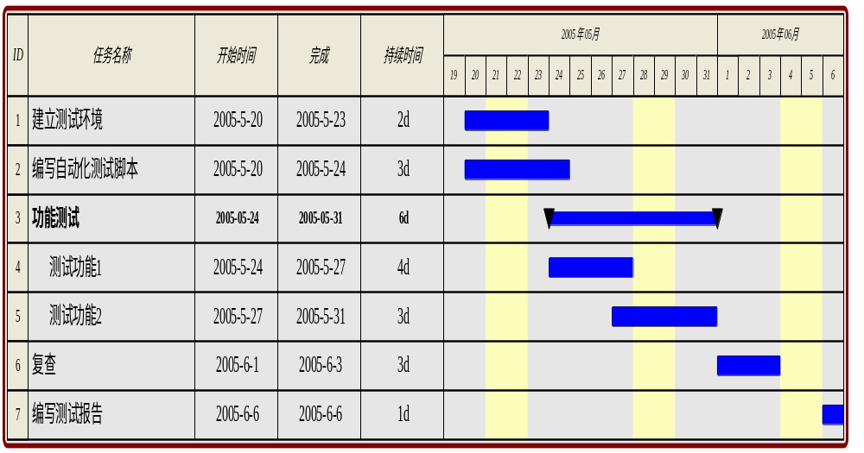
编写进度计划
进度计划可以用甘特图的形式来表示。

Slide 50
在进度计划中，要确保：
所有任务都已经被列出
计划中包含了任务编号、任务名称、开始时间、完成时间、持续时间等信息
计划是可行的，资源要求能够被满足
按照此计划开展实际工作
如果有变化，该计划将被及时更新

Slide 51
建立风险管理计划
在测试中面临的问题：
由于设计、编码出现了大的质量问题，导致测试工作量、测试时间增加；
在开始测试时，所需要的硬件、软件没有准备好
未能完成对测试人员的技术培训
测试时的人力资源安排不足
在测试过程中，发生了大量的需求变更
在测试过程中，项目的开发计划被进行大幅度调整
不能及时准备好所需要的测试环境
不能及时准备好测试数据

Slide 52
风险管理的过程：
识别风险
评估风险
制订对策
跟踪风险

Slide 53
测试计划编写
测试计划是描述软件测试努力的目标、范围、方法和焦点的文档。
由于测试的种类多、内容广并且时间分散，并且不同的测试工作由不同的人员来执行，因此一般把单元测试、集成测试、系统测试、验收测试各阶段的《测试计划》分开写。

Slide 54
测试计划模版
1．测试计划标识符
2．目录表
3．参考文献
4．词汇表
5．介绍（范围）
6．测试项
7．软件风险问题
8．待测特征
9．不予测试的特征
10．方法（策略）
11．测试项通过/失败准则
12．挂起准则和恢复需求
13．测试交付物
14．测试任务
15．环境需求
16．职责
17．人员安排与培训需求
18．进度表
19．计划风险与应急措施
20．审批

